Slide 1
Wykonał : Kacper Wilczewski kl. VI C

Slide 2
Czym są emocje ?
Emocje są odpowiedzią ciała i umysłu na subiektywnie ważną sytuację. Może to być zarówno randka, jak i kolizja samochodowa. Uczucia informują bowiem, czy to, co nas otacza jest istotne czy nieważne, korzystne czy przynosi straty, bezpieczne czy zagrażające. Emocje motywują do działania oraz tworzą i umacniają więzi między ludźmi. Są stanem umysłu, który wpływa na organizm, dlatego czujemy je nie tylko w głowie, ale też w ciele.

Slide 3
Rodzaje emocji
Emocje związane ze strachem: niepokój, przerażenie,
Odgrywa bardzo ważną rolę, bo ostrzega przed niebezpieczeństwem i przygotowuje organizm na zmierzenie się z zagrożeniem. Gdy się porządnie wystraszymy, unosimy brwi i powieki – wyraźnie widać białka oczu, rozszerzają się źrenice. Dzięki temu łatwiej namierzyć niebezpieczeństwo. Serce zaczyna bić szybciej i mocno pompować krew do mięśni, by przygotować organizm do walki lub ucieczki. Jeśli czujemy, że się pocimy, to znaczy, że w ten sposób organizm schładza ciało rozgrzane stanem gotowości.

Slide 4
Emocje związane z radością: szczęście, rozkosz
Szczęście powoduje aktywację niemal całego ciała. Możemy odczuwać je jak energetyczną falę przelewającą się od stóp do głowy. Od szczęścia może przecież zakręcić się w głowie, ale też z radości możemy skakać do góry. W odczuwanie szczęścia angażuje się cała twarz: mięśnie policzków, usta, oczy.

Slide 5
Emocje związane ze złością: gniew, wściekłość, irytacja
Złość – mówiąc w skrócie – informuje, że coś idzie nie po naszej myśli. W takiej sytuacji mózg decyduje, by zasilić energią te organy, których właściwe funkcjonowanie niezbędne jest do ofensywnego działania. Krew, a wraz z nią tlen, zasila głównie serce, mięśnie i mózg. Dlatego gniew odczuwamy przede wszystkim w głowie, sercu i kończynach. Wyrzut adrenaliny powoduje wzrost ciśnienia krwi, praca serca przyspiesza, oddech staje się szybki, urywany. Jesteśmy gotowi, by zmierzyć się z sytuacją, która wyprowadziła nas z równowagi.

Slide 6
Emocje związane ze smutkiem: przygnębienie, żal
Gdy jest nam smutno do oczu napływają łzy, a żal ściska za gardło. Smutek jest rewersem szczęścia: dlatego czujemy go często, gdy wspominamy przyjemne chwile i mierzymy się z bólem związanym z ich utratą. Smutek odczuwamy jak ciężar, który „ciągnie nas w dół” i odciska znak w naszym ciele w postaci opuszczonych ramion, zapadniętej klatki piersiowej, słabości w nogach. Oczy tracą blask, a kąciki ust opadają. Po co zatem go odczuwać? Na spowolnionych obrotach dostrzegamy więcej niuansów. Jesteśmy bardziej uważni na innych ludzi i świat wokół siebie.

Slide 7
Jak pracować nad emocjami?
Nad emocjami można pracować samodzielnie – wystarczy w tym celu po prostu zastanowić się, skąd poszczególne z nich się u nas biorą. Czasami jednak może mieć wrażenie, że praca samemu ze sobą może nie wystarczyć – w takim przypadku skorzystać można chociażby z pomocy psychologa czy psychoterapeuty, którzy są w stanie wskazać pacjentowi to, jak czytać własne emocje oraz jak na nie wpływać.

Slide 8
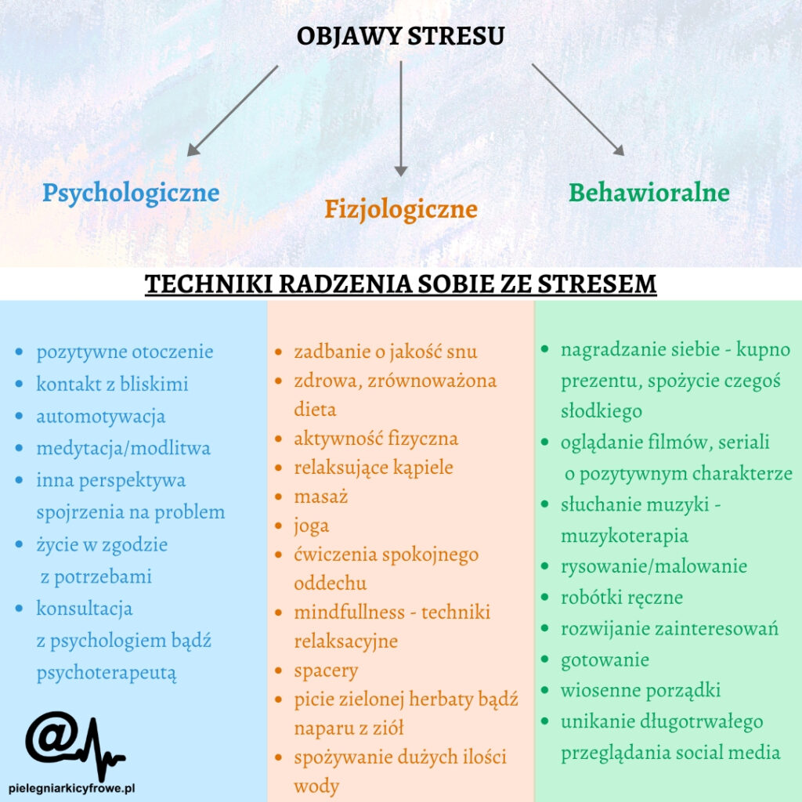

Slide 9
Jak wyrażać swoje emocje
Wykryj emocje
Gdy coś się dzieje w twoim życiu i reagujesz na dany impuls, powinnaś zadać sobie pytanie co czujesz i co doświadczasz? Powinnaś rozpoznać, jaka jest tego przyczyna i dlaczego dzieje się tak, a nie inaczej.
Rozpoznaj emocje
Gdy zauważysz to, co siedzi w tobie, powinnaś przeanalizować i połączyć emocje z twoim samopoczuciem i zachowaniem. Emocje powinny znaleźć ujście w zachowaniu, w impulsach, które wysyłasz na zewnątrz.
Zwróć uwagę na reakcję organizmu
Emocje są trudne do kontrolowania, szczególnie gdy w danym natężeniu pojawiają się pierwszy raz. Gdy dzieje się coś, co cię niepokoi, zwróć uwagę na to, co się z tobą dzieje.
Wyraź swoje emocje w sposób prawidłowy
Rozumiejąc co się z tobą dzieje, łatwiej poradzisz sobie ze zrównoważonym wyrażaniem emocji. Jeśli mimo udzielenia informacji, ktoś nie zmienia zachowania, to zakomunikuj to po raz drugi, bardziej stanowczo i zdecydowanie.

Slide 10
Bądź uczciwy wobec siebie
Jeśli jesteś rozdrażniony, zirytowany i zły, unikaj ostrej konfrontacji, ale nie musisz udawać, że czujesz się fantastycznie, gdy tak nie jest. To, co czujesz i to, co robisz, powinno wynikać z siebie nawzajem.
Komunikuj się w jasny sposób
Umiejętność jasnego przestawiania swoich potrzeb czy uczuć jest bardzo ważna. Zwróć uwagę nie tylko na to, co mówisz, ale jakie sygnały wysyła twoje ciało. Przyjemny ton podczas rozmowy, aktywne słuchanie, kontakt wzrokowy i korzystanie z prostych zwrotów, takich jak „obawiam się tego” pomoże uniknąć sytuacji niezrozumienia tego, co cię gnębi.
Użyj ciała, by podkreślić przekaz
Nie musisz krzyczeć, żeby ktoś zwrócił na ciebie szczególną uwagę. Gdy mówisz o tym, że ​​jesteś zestresowana, połóż rękę na sercu, na głowie lub na brzuchu. To w jasny sposób podkreśla fakt, że doświadczasz nieprzyjemnych uczuć i chciałbyś je z siebie zrzucić.

Slide 11
Jak sobie radzić z emocjami wywołanymi pandemią?
1. Zaobserwuj swój lęk – dajmy sobie prawo do wszystkich emocji, które odczuwamy, bo każda z nich ma swoje uzasadnienie. Lęk jest czymś normalnym. To raczej brak niepokoju byłby osobliwy. Często, gdy odczuwamy lęk – reagujemy złością. Obserwując swoje wnętrze, dojdziemy do wniosku, że to np. nie nasze dzieci doprowadzają nas już do białej gorączki, ale to, że bardzo się boimy o ich i swoją przyszłość.
2. Uświadom sobie rolę lęku – pamiętaj, strach i lęk to emocja bardzo pomocna w sytuacjach zagrożenia, ponieważ motywuje nas do zadbania o bezpieczeństwo swoje i swoich bliskich. Kontrolujmy tylko poziom lęku.
3. Zaakceptuj niepewność – przyjmij i zaakceptuj, że w życiu nie na wszystko mamy wpływ, nie wszystko możemy przewidzieć i kontrolować. Zadbaj o to, żeby koncentrować się na tym, na co masz wpływ. Minimalizuj ryzyko.
4. Patrz na prawdopodobieństwo, zamiast możliwości – nie oznacza, to że na pewno nie zachorujemy na COVID-19, ale analizując statystyki możemy wyliczyć jego prawdopodobieństwo.
5. Kieruj się wyłącznie informacjami z wiarygodnych źródeł – ponieważ obecnie jak grzyby po deszczu pojawiają się różne teorie spiskowe i tzw. fake newsy, które ludzie powtarzają sobie w dobrej wierze, chcąc pomóc innym. Sięgajmy tylko do wiarygodnych źródeł informacji.

Slide 12
6. Zatroszcz się o siebie i wyznaczaj sobie codzienne cele – poszukaj wartościowych i przyjemnych aktywności, które wykonasz z pożytkiem dla siebie lub innych. Możesz w domu ćwiczyć, tańczyć, czytać książki, oglądać dobre filmy, rozmawiać z domownikami, dzwonić do znajomych, organizować wideokonferencje. Zadbaj o to, by nie mieć poczucia straconego czasu lub izolacji
7. Dawaj i przyjmuj wsparcie – mów bliskim o swoich emocjach i słuchaj tego, co oni chcą przekazać. Nie rób z koronawirusa jedynego tematu rozmowy.
8. Przyjmij postawę życzliwości – staraj się zrozumieć emocje innych, ale też z życzliwością i wyrozumiałością podchodź do własnych. Postaraj się radzić sobie z trudnościami za pomocą humoru, ponieważ dowcip pozwala na rozładowanie napięcia. Staraj się traktować innych, tak jak chciałbyś być traktowany. Dzięki temu poczujesz się lepiej i Ty i osoby w Twoim otoczeniu.

Slide 13
Emocje odgrywają kluczową rolę w tym, jak żyjemy. Od wpływu na to, jak angażujemy się w nasze codzienne życie, po wpływ na decyzje, które podejmujemy. Rozumiejąc niektóre z typów emocji, można uzyskać głębsze zrozumienie sposobu ich wyrażania i wpływu na nasze zachowanie. Ważne jest jednak, aby pamiętać, że żadna emocja nie jest samotną wyspą. Wiele emocji, których doświadczamy jest zróżnicowanych i złożonych. Współistniejąc i wpływając na siebie, tworzące bogatą i zróżnicowaną tkankę naszego życia emocjonalnego.

Slide 14
Literatura :
https://www.rybnik.com.pl/wiadomosci,kobieta-jest-zmiana-jak-radzic-sobie-z-trudnymi-emocjami,wia5-3267-35479.html
https://synergiczni.pl/czym-sa-emocje-i-jak-wplywaja-na-nasze-cialo
https://lublin.lento.pl/zajecia-rozwijajace-kompetencje,7855348.html
https://www.przedszkole-polajewo.pl/2020/05/17/temat-wrazenia-i-uczucia/
https://www.poradnikzdrowie.pl/psychologia/emocje/emocje-czym-sa-i-jak-na-nas-wplywaja-rodzaje-emocji-aa-eqAG-SKMP-yegr.html
https://www.wysokieobcasy.pl/Instytut/7,163393,24174660,wybuchasz-bo-sam-sie-nakrecasz-jak-zapanowac-nad-soba-gdy.html?disableRedirects=true
https://www.medexpress.pl/techniki-radzenia-sobie-ze-stresem-czesc-i/77780
https://ohme.pl/lifestyle/9-krokow-ktore-ucza-w-madry-sposob-wyrazac-emocje/
http://przedszkolowo.pl/strefa-nauczyciela/scenariusze,my-i-nasze-emocje-propozycje-zabaw-i-cwiczen,12539
https://zskrempna.szkolna.net/pedagog/jak-sobie-radzic-z-emocjami-wywolanymi-pandemia
https://zwierciadlo.pl/psychologia/stres-i-trudne-emocje-z-powodu-epidemii-covid-19-jak-sobie-radzic-tlumaczy-psycholog
https://sentimenti.pl/blog/emocje-podstawowe-rodzaje-zachowanie-nauka/
https://nietylkopsycholog.pl/good-guys-i-bad-guys-czyli-ci-dobrzy-i-zli/

